Slide 1

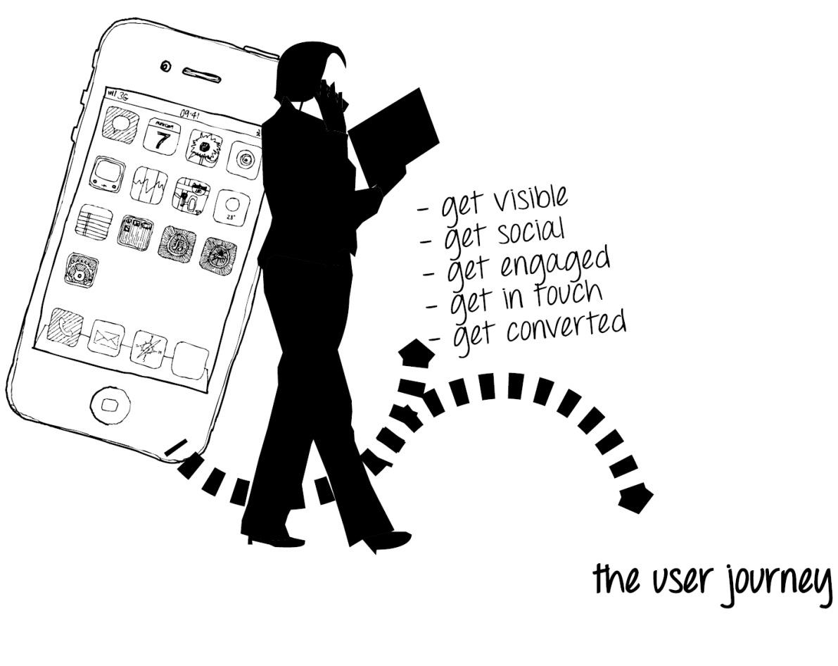
API skillnader EPiServer 7 - CMS6R2
Uppgradering från CMS6R2

Slide 2
Krav
.NET Framework 4
MVC 4
IIS7
Uppgradering
Via DeploymentCenter.
Kräver omkompilering efter uppgradering.

Slide 3
API ändringar
CMS stödjer nu fler typer av content än sidor (PageData).
Vissa metoder som tidigare hanterade PageData och PageReference hanterar nu IContent och ContentReference.
Events på DataFactory (t.ex. LoadedPage, PublishedPage) har utökats med content events (t.ex. LoadedContent, PublishedContent) på DataFactory/IContentEvents.
StartPage kommer inte längre vara 3 för nya siter (3 kommer vara GlobalBlockFolder).

Slide 4
Nya redigeringsgränssnittet
Custom properties redigeras i en modal dialog som wrappar WebForms kontroller. Kan konverteras till DOJO widget.
Gamla edit läget finns kvar och kan aktiveras via konfiguration.
Om rendrering av PropertyData inte sker med Property web kontrollen kan man använda EditHints för att få redigering av datat.

Slide 5
Omflyttningar
VirtualPathProvider registeringen har flyttats till EPiServer.Framework och därmed konfigurationen till EPiServerFramework.config.
IEntity, IEntityProvider m.m. har flyttats från EPiServer.Common till EPiServer.Data.
Stöd för Localization flyttat till EPiServer.Framework

Slide 6
Typade sidor
Kan köra PageTypeBuilder parallellt.
Konvertering från PageTypeBuilder är normalt att byta attribut (vissa delar som Default värden sätts via överlagrade metoder). Dock inget stöd att konvertera från Property Groups till block.
Enkelt verktyg för att skapa en c# klass från en otypad sidtyp. Distribueras via kommande blogg post eller dylikt.

Slide 7
MVC
Går att köra MVC och WebForms parallellt. Det är till exempel möjligt att ha både en MVC rendrerare och en WebForm rendrerare registrerad för samma typ (till exempel ett Block). Vilken rendrerare som används väljs utifrån requestet.
Routing – FriendlyUrlRewrite providers. Request kommer routas via RouteTable vilket innebär att event från FriendlyUrlRewrite inte kommer raisas. Utgående URLer kan modifieras via event på EPiServer.Web.Routing.PageRoute (alternativt egen Route implementation). Ingående URLer kan modifieras genom egen Route implementation registerade före EPiServers routes.

Slide 8
Inbyggda CMS sök
CMS använder numera EPiServer.Search (lucene based) som default sökimplementation (samma som i Relate).
Vid uppgradering kommer nya index att skapas automatiskt vid första initieringen av siten.
Påverkar inte FindPagesWithCriteria utan gäller för fritextsök.

Slide 9
Breaking changes
IDynamicContent har ändrats så att parametern PageBase ersatts av IContentBasePage (för att göra det möjligt att ha dynamic content på Block).
GetPageDirectory och GetPageLanguage har tagits bort från PageData och ersatts av extension metoder för PageData i EPiServer.Core namespacet.

Slide 10
Obsolete markerade
Statiska metoder som Load, List på t.ex. PageType, LanguageBranch. Ersätts av metoder på motsvarande repository (t.ex. IContentTypeRepository, ILanguageBranchRepository).
LanguageManager klassen. Ersätts av LocalizationService (har en statisk egenskap Current).
GlobalPageValidation ersätts av ValidationService i EPiServer.Framework. Egna valideringar kan göras via implementation av IValidate<T>.
PageDefinition ersätts av PropertyDefinition.
Vissa metoder på DataFactory som varit sidspecifika, t.ex. GetParents, GetSettingsFromPage och GetPageProvider.

Slide 11
Databasförändringar
Ett antal tabeller har bytt namn. De gamla namnen finns dock kvar som vyer. Exempel:
tblPage => tblContent
tblPageType => tblContentType
tblProperty => tblContentProperty
tblAccess => tblContentAccess

Slide 12
Feedback eller Frågor?
Forum på world.episerver.com

